Slide 1


TEAM BELGIUM
TOKYO 2021
Start

Slide 2
TEAM BELGIUM
TOKYO 2021
Start

Slide 3

MENU
“
Onze helden
Basis
In order to hit a good golf shot at that moment in time when you’re standing over the ball, you must believe that golf shot is the most important thing in your life.
Terminologie
De baan
Het tornooi
Tiger
Woods
Scorekaart
Starttijden
Terug
Volgende

Slide 4
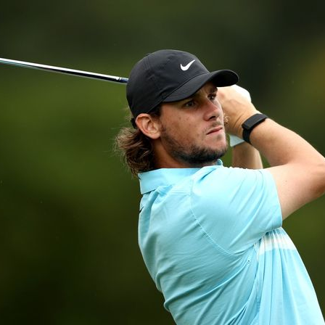

“
In order to hit a good golf shot at that moment in time when you’re standing over the ball, you must believe that golf shot is the most important thing in your life.
Tiger
Woods
MENU
Onze helden
Basis
Terminologie
Thomas
PIETERS
Rio 2016
De baan
Wereldranking
116de
4de
Het tornooi
Beste resultaat 2021
T10
Saudi International
powered by SBIA
Scorekaart
Onze helden
Starttijden
Terug
Volgende

Slide 5
MENU
Onze helden
Basis
Terminologie
Thomas
PIETERS
Rio 2016
De baan
Wereldranking
116de
4de
Het tornooi
Beste resultaat 2021
T10
Scorekaart
Saudi International
powered by SBIA
T10
Sluiten x
Onze helden
Wanneer 2 (of meer) spelers dezelfde score halen op het einde van een tornooi, worden ze als T10 (of T2, T3,…) vermeld. De enige plaats waar nooit een gelijke stand (Tie) kan zijn, is de eerste.
Starttijden
Terug
Volgende

Slide 6
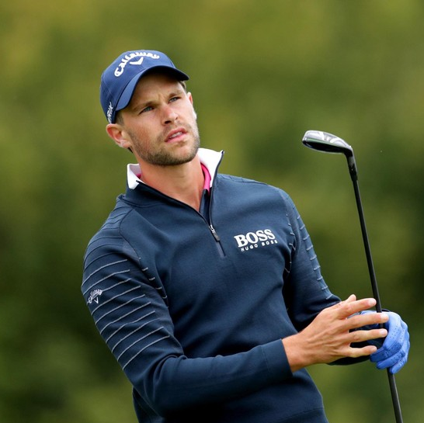
MENU
Onze helden
Basis
Terminologie
Thomas
PIETERS
Thomas
DETRY
De baan
Wereldranking
Rio 2016
116de
4de
Wereldranking
72de
Het tornooi
Beste resultaat 2021
T10
Beste resultaat 2021
Saudi International
powered by SBIA
2
Scorekaart
Abdrdn Scottish
Open
Onze helden
Starttijden
Terug
Volgende

Slide 7
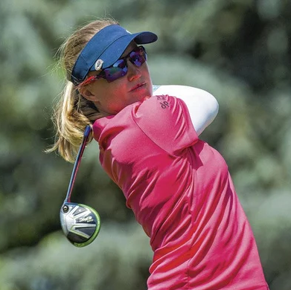
MENU
Onze helden
Basis
Manon
De ROEY
Wereldranking
Terminologie
Thomas
292de
PIETERS
Thomas
DETRY
De baan
Wereldranking
Rio 2016
Beste resultaat 2021
116de
4de
Wereldranking
T30
72de
Het tornooi
Gant Ladies
Open
Beste resultaat 2021
T10
Beste resultaat 2021
Saudi International
powered by SBIA
2
Scorekaart
Abdrdn Scottish
Open
Onze helden
Starttijden
Terug
Volgende

Slide 8



MENU
Basis
Terminologie
Onze helden
Basis
Rough
Terminologie
Green
Doel
De baan
Fairway
Teebox
De bal in de hole slaan in zo weinig mogelijk slagen.
Het tornooi
Scorekaart
Second cut
Starttijden
Klik op de labels voor meer info
Terug
Volgende

Slide 9





MENU
Basis
Terminologie
Onze helden
Basis
Rough
Terminologie
Green
Score
Strafslag
Doel
Caddie
De baan
Het aantal slagen (inclusief strafslagen) die de speler nodig had om een hole uit te spelen.
Bunker
Fairway
Clubs
Teebox
Wanneer de bal onvindbaar is (bijvoorbeeld in het water gaat), krijg je een strafslag.
Het tornooi
De bal in de hole slaan in zo weinig mogelijk slagen.
Draagt de clubs en geeft advies aan de speler op de baan.
Met zand gevulde put, als obstakel voor de spelers.
Hiervoor gebruikt de speler een selectie van 14 clubs.
Scorekaart
Second cut
Starttijden
Klik op de labels voor meer info
Terug
Volgende

Slide 10
MENU
Basis
Terminologie
Onze helden
Basis
Rough
Terminologie
Green
Doel
De baan
Fairway
Teebox
De bal in de hole slaan in zo weinig mogelijk slagen.
Het tornooi
Scorekaart
Sluiten x
Second cut
Hole in one
Wanneer een speler er in slaagt om de bal met 1 slag in de hole te krijgen, spreken we over een hole in one. Op veel tornooien is hier een extra prijs aan verbonden als publiciteitsstunt.
Starttijden
Klik op de labels voor meer info
Terug
Volgende

Slide 11
MENU
Basis
Terminologie
Onze helden
Rough
Basis
Green
Terminologie
Bunker
Strafslag
Doel
Caddie
De baan
Met zand gevulde put, als obstakel voor de spelers.
Score
Fairway
Clubs
Teebox
Wanneer de bal onvindbaar is (bijvoorbeeld in het water gaat), krijg je een strafslag.
Het tornooi
De bal in de hole slaan in zo weinig mogelijk slagen.
Draagt de clubs en geeft advies aan de speler op de baan.
Het aantal slagen (inclusief strafslagen) die de speler nodig had om een hole uit te spelen.
Hiervoor gebruikt de speler een selectie van 14 clubs.
Scorekaart
Second cut
Starttijden
Klik op de labels voor meer info
Terug
Volgende

Slide 12
MENU
Terminologie
Onze helden
Rough
Basis
Green
Terminologie
De baan
Fairway
Teebox
Het tornooi
Scorekaart
Second cut
Starttijden
Klik op de labels voor meer info
Terug
Volgende

Slide 13
MENU
Terminologie
Onze helden
Rough
Basis
Green
Terminologie
De baan
Teebox
Sluiten x
Fairway
Fairway
Teebox
De locatie waar de spelers hun eerste slag van de hole slaan.
Het tornooi
Driver
Scorekaart
Second cut
Starttijden
Klik op de labels voor meer info
Terug
Volgende

Slide 14
MENU
Terminologie
Onze helden
Rough
Basis
Green
Terminologie
De baan
Teebox
Sluiten x
Fairway
Fairway
Teebox
De locatie waar de spelers hun eerste slag van de hole slaan.
Het tornooi
Driver
Scorekaart
Second cut
Starttijden
Klik op de labels voor meer info
Terug
Volgende

Slide 15
MENU
Terminologie
Onze helden
Rough
Basis
Green
Terminologie
De baan
Teebox
Sluiten x
Fairway
Fairway
Teebox
De locatie waar de spelers hun eerste slag van de hole slaan.
Het tornooi
Driver
Scorekaart
Second cut
Sluiten x
Club die enkel wordt gebruikt op de langere (par 4, par 5) holes om de bal van de teebox te slaan.
Starttijden
Klik op de labels voor meer info
Terug
Volgende

Slide 16
MENU
Terminologie
Onze helden
Rough
Basis
Green
Terminologie
De baan
Fairway
Teebox
Het tornooi
Second cut
Sluiten x
Scorekaart
Second cut
Zone waarin het gras iets langer gemaaid wordt dan de fairway, maar waar professionele spelers in principe zonder problemen hun slag moeten kunnen uitvoeren.
Starttijden
Klik op de labels voor meer info
Terug
Volgende

Slide 17
MENU
Terminologie
Onze helden
Rough
Sluiten x
Rough
Basis
Hier wordt het gras amper of niet gemaaid, wat de bal lastig speelbaar maakt. Daarenboven bevinden ook struiken en bomen zich in deze zone. Absoluut te vermijden dus!
Green
Terminologie
De baan
Fairway
Teebox
Het tornooi
Scorekaart
Second cut
Starttijden
Klik op de labels voor meer info
Terug
Volgende

Slide 18
MENU
Terminologie
Onze helden
Rough
Basis
Green
Terminologie
Fairway
Sluiten x
De baan
Kort gemaaide zone, en dus ideaal te bespelen gras. Spelers die vaker de fairway weten te vinden met hun shots, spelen betere scores.
Fairway
Teebox
Het tornooi
Scorekaart
Second cut
Starttijden
Klik op de labels voor meer info
Terug
Volgende

Slide 19
MENU
Terminologie
Onze helden
Rough
Basis
Green
Terminologie
Green
Sluiten x
De baan
Zeer kort gemaaide zone, die zich bevindt aan het einde van de hole. De vlag en het uiteindelijke putje (hole) bevinden zich hier.
Fairway
Teebox
Het tornooi
Approach
Putten
Scorekaart
Second cut
Starttijden
Klik op de labels voor meer info
Terug
Volgende

Slide 20
MENU
Terminologie
Onze helden
Rough
Basis
Green
Terminologie
Green
Sluiten x
De baan
Zeer kort gemaaide zone, die zich bevindt aan het einde van de hole. De vlag en het uiteindelijke putje (hole) bevinden zich hier.
Fairway
Teebox
Het tornooi
Approach
Putten
Scorekaart
Second cut
Starttijden
Klik op de labels voor meer info
Terug
Volgende

Slide 21
MENU
Terminologie
Onze helden
Rough
Basis
Green
Terminologie
Green
Sluiten x
De baan
Zeer kort gemaaide zone, die zich bevindt aan het einde van de hole. De vlag en het uiteindelijke putje (hole) bevinden zich hier.
Fairway
Teebox
Het tornooi
Approach
Putten
Scorekaart
Second cut
Sluiten x
Het shot dat de bal op de green brengt. De sleutel hier is de bal in een ideale positie krijgen om zo weinig mogelijk keer te moeten putten.
Starttijden
Klik op de labels voor meer info
Terug
Volgende

Slide 22
MENU
Terminologie
Onze helden
Rough
Basis
Green
Terminologie
Green
Sluiten x
De baan
Zeer kort gemaaide zone, die zich bevindt aan het einde van de hole. De vlag en het uiteindelijke putje (hole) bevinden zich hier.
Fairway
Teebox
Het tornooi
Approach
Putten
Scorekaart
Second cut
Sluiten x
Met de putt wordt de slag bedoeld die gedaan wordt op (of direct naast) de green naar de hole. Om te putten gebruikt de speler een speciale club: de putter. Essentieel voor succes is het "lezen" van de green (hoe lopen de welvingen) en de kracht van de slag.
Starttijden
Klik op de labels voor meer info
Terug
Volgende

Slide 23
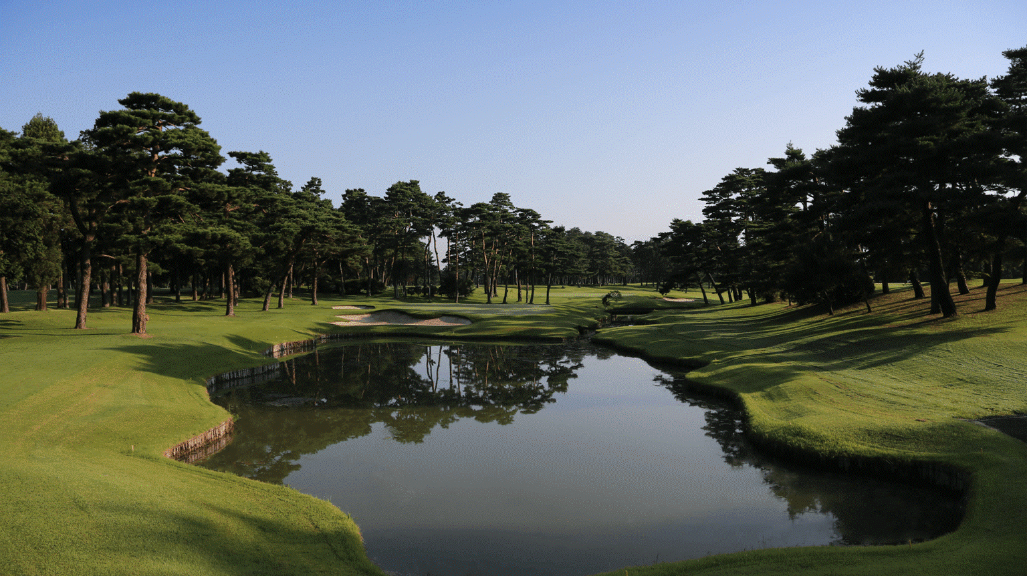

MENU
Onze helden
De baan
Basis
Terminologie
KASUMIGASEKI COUNTRY CLUB
2016
(redesign)
De baan
Gebouwd in
Het tornooi
PAR
71
6.826m
Scorekaart
Lengte
Starttijden
Terug
Volgende

Slide 24
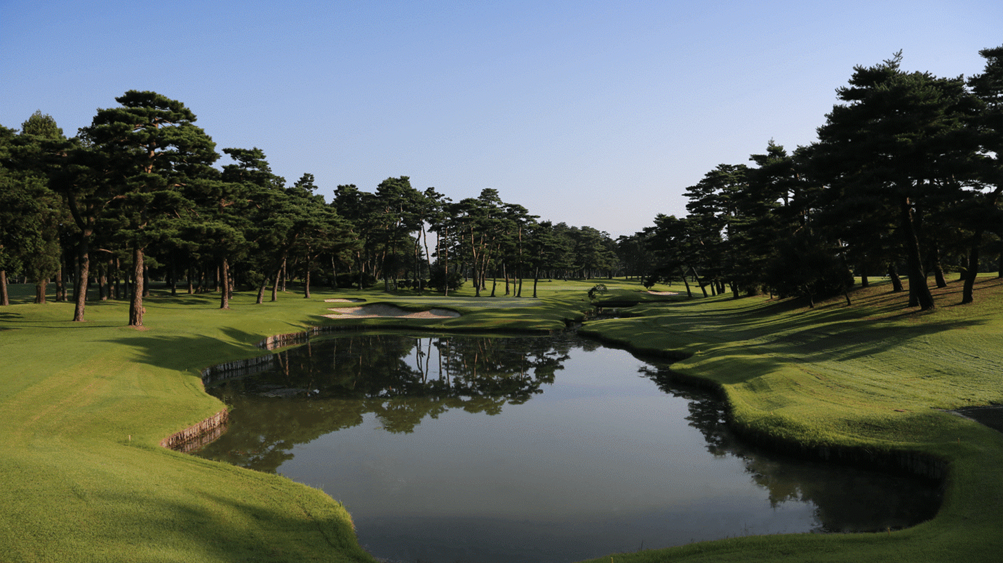
MENU
Onze helden
De baan
Basis
Terminologie
KASUMIGASEKI COUNTRY CLUB
2016
(redesign)
De baan
Gebouwd in
Par
Sluiten x
Het tornooi
PAR
71
Par is het aantal slagen waarin een gemiddelde professionele golfer een hole zou moeten kunnen spelen.
6.826m
Scorekaart
Lengte
Starttijden
Terug
Volgende

Slide 25



MENU
Het tornooi
Onze helden
De baan
Mannen
Vrouwen
Basis
28/07 – 1/08
4/08 – 7/08
Terminologie
KASUMIGASEKI COUNTRY CLUB
2016
(redesign)
De baan
Gebouwd in
60 spelers
72 holes
1 winnaar
18 per dag
met de laagste score
Het tornooi
PAR
71
6,826m
Scorekaart
Lengte
Starttijden
Terug
Volgende

Slide 26

MENU
Het tornooi
Onze helden
Kwalificatie
Sluiten x
De baan
Mannen
Vrouwen
De 15 beste spelers van de wereld (top 15 van de wereldranking) zijn automatisch gekwalificeerd. De andere 45 worden aangevuld volgens diezelfde ranking, met een maximum van 4 spelers per land.
Weetje: als we de top 60 zouden nemen, zonder maximaal aantal spelers, zouden 30 van de 60 spelers bij de mannen Amerikanen zijn.
Basis
28/07 – 1/08
4/08 – 7/08
Terminologie
KASUMIGASEKI COUNTRY CLUB
2016
(redesign)
De baan
Gebouwd in
60 spelers
72 holes
1 winnaar
18 per dag
met de laagste score
Het tornooi
PAR
71
6,826m
Scorekaart
Lengte
Starttijden
Terug
Volgende

Slide 27

MENU
Het tornooi
De scorekaart
Onze helden
Mannen
Vrouwen
Basis
28/07 – 1/08
4/08 – 7/08
Terminologie
Detry
Thomas
De baan
1
2
3
4
5
6
7
8
9
60 spelers
72 holes
1 winnaar
Hole
18 per dag
met de laagste score
Par
4
4
4
3
5
4
3
5
4
Het tornooi
Score
4
3
3
4
4
2
5
5
4
Birdie
Bogey
Eagle
Scorekaart
Double
bogey
Starttijden
Klik op de labels voor meer info
Terug
Volgende

Slide 28
MENU
De scorekaart
Onze helden
Basis
Terminologie
Detry
Thomas
De baan
Hole
1
2
3
4
5
6
7
8
9
Par
4
4
4
3
5
4
3
5
4
Het tornooi
Score
4
3
3
4
4
2
5
5
4
Birdie
Bogey
Eagle
Scorekaart
Double
bogey
Starttijden
Klik op de labels voor meer info
Terug
Volgende

Slide 29
MENU
De scorekaart
Onze helden
Basis
Terminologie
Detry
Thomas
De baan
Hole
1
2
3
4
5
6
7
8
9
Par
4
4
4
3
5
4
3
5
4
Het tornooi
Score
4
3
3
4
4
2
5
5
4
Birdie
Sluiten x
Birdie
Bogey
Eagle
Scorekaart
Double
bogey
Score die 1 slag beter is dan par.
Starttijden
Klik op de labels voor meer info
Terug
Volgende

Slide 30
MENU
De scorekaart
Onze helden
Basis
Terminologie
Detry
Thomas
De baan
Hole
1
2
3
4
5
6
7
8
9
Par
4
4
4
3
5
4
3
5
4
Het tornooi
Score
4
3
3
4
4
2
5
5
4
Bogey
Sluiten x
Birdie
Bogey
Eagle
Scorekaart
Double
bogey
Score die 1 slag slechter is dan par.
Starttijden
Klik op de labels voor meer info
Terug
Volgende

Slide 31
MENU
De scorekaart
Onze helden
Basis
Terminologie
Detry
Thomas
De baan
Hole
1
2
3
4
5
6
7
8
9
Par
4
4
4
3
5
4
3
5
4
Het tornooi
Score
4
3
3
4
4
2
5
5
4
Eagle
Sluiten x
Birdie
Bogey
Eagle
Scorekaart
Score die 2 slagen beter is dan par. Een score die 3 slagen beter is, is een albatros, maar komt eigenlijk quasi nooit voor.
Double
bogey
Starttijden
Klik op de labels voor meer info
Terug
Volgende

Slide 32
MENU
De scorekaart
Onze helden
Basis
Terminologie
Detry
Thomas
De baan
Hole
1
2
3
4
5
6
7
8
9
Par
4
4
4
3
5
4
3
5
4
Het tornooi
Score
4
3
3
4
4
2
5
5
4
Double bogey
Sluiten x
Scorekaart
Birdie
Bogey
Eagle
Double
bogey
Score die 2 slagen slechter is dan par. Scores die nog slechter zijn dan double, worden achtereenvolgens triple, quadruple,… genoemd.
Starttijden
Klik op de labels voor meer info
Terug
Volgende

Slide 33
MENU
Het tornooi
De scorekaart
Onze helden
Mannen
Vrouwen
Basis
28/07 – 1/08
4/08 – 7/08
Terminologie
Detry
Thomas
De baan
1
2
3
Sluiten x
4
5
6
7
8
9
60 spelers
72 holes
1 winnaar
Par
Hole
18 per dag
met de laagste score
Par
4
4
4
3
5
4
3
5
4
Het tornooi
Par is het aantal slagen waarin een gemiddelde professionele golfer een hole zou moeten kunnen spelen.
Score
4
3
3
4
4
2
5
5
4
Birdie
Bogey
Eagle
Scorekaart
Double
bogey
Starttijden
Klik op de labels voor meer info
Terug
Volgende

Slide 34
MENU
De scorekaart
Onze helden
Basis
Terminologie
Detry
Thomas
De baan
Hole
1
2
3
4
5
6
7
8
9
Score
4
3
3
4
4
2
5
5
4
Het tornooi
Hole
10
11
12
13
14
15
16
17
18
Scorekaart
Par
3
4
4
4
5
4
3
4
4
Score
2
4
3
4
4
3
3
4
4
Starttijden
Terug
Volgende
Birdie
Bogey
Eagle
Double
bogey

Slide 35
MENU
De scorekaart
Onze helden
Basis
Detry
Terminologie
Thomas
Hole
1
2
3
4
5
6
7
8
9
De baan
Score
4
3
3
4
4
2
5
5
4
Hole
10
11
12
13
14
15
16
17
18
Het tornooi
Par
3
4
4
4
5
4
3
4
4
Score
2
4
3
4
4
3
3
4
4
Scorekaart
Totaal
65
Starttijden
Tegenover Par
-6
Terug
Volgende
Birdie
Birdie
Eagle
Double
bogey

Slide 36
MENU
De scorekaart
Onze helden
Basis
Detry
Terminologie
Thomas
Hole
1
2
3
4
5
6
7
8
9
De baan
Score
4
3
3
4
4
2
5
5
4
Hole
10
11
12
13
14
15
16
17
18
Het tornooi
Par
3
4
4
4
5
4
3
4
4
Score
2
4
3
4
4
3
3
4
4
Scorekaart
Totaal
65
Starttijden
Tegenover Par
-6
Terug
Volgende
Birdie
Birdie
Eagle
Double
bogey

Slide 37
MENU
Starttijden
Onze helden
Basis
29.07
30.07
Terminologie
Thomas Pieters
00u30
2u25
De baan
Thomas Detry
2u36
00u41
Het tornooi
Manon van Roey
Nog niet bekend
Scorekaart
Starttijden
Terug
Volgende
Birdie
Birdie
Eagle
Double
bogey

Slide 38


MENU
Starttijden
Onze helden
Basis
29.07
30.07
Terminologie
Thomas Pieters
00u30
2u25
De baan
Thomas Detry
2u36
00u41
Het tornooi
Manon van Roey
Nog niet bekend
Scorekaart
Gecreëerd in PowerPoint door
Starttijden
Terug
Birdie
Birdie
Eagle
Double
bogey
Volgende

Slide 39
SLUITEN
MENU
Onze helden
Basis
Terminologie
MENU
De baan
Het tornooi
Scorekaart
Starttijden

Slide 40
MENU
Onze helden
Basis
Terminologie
MENU2
De baan
Het tornooi
Scorekaart
Starttijden

